Slide 1
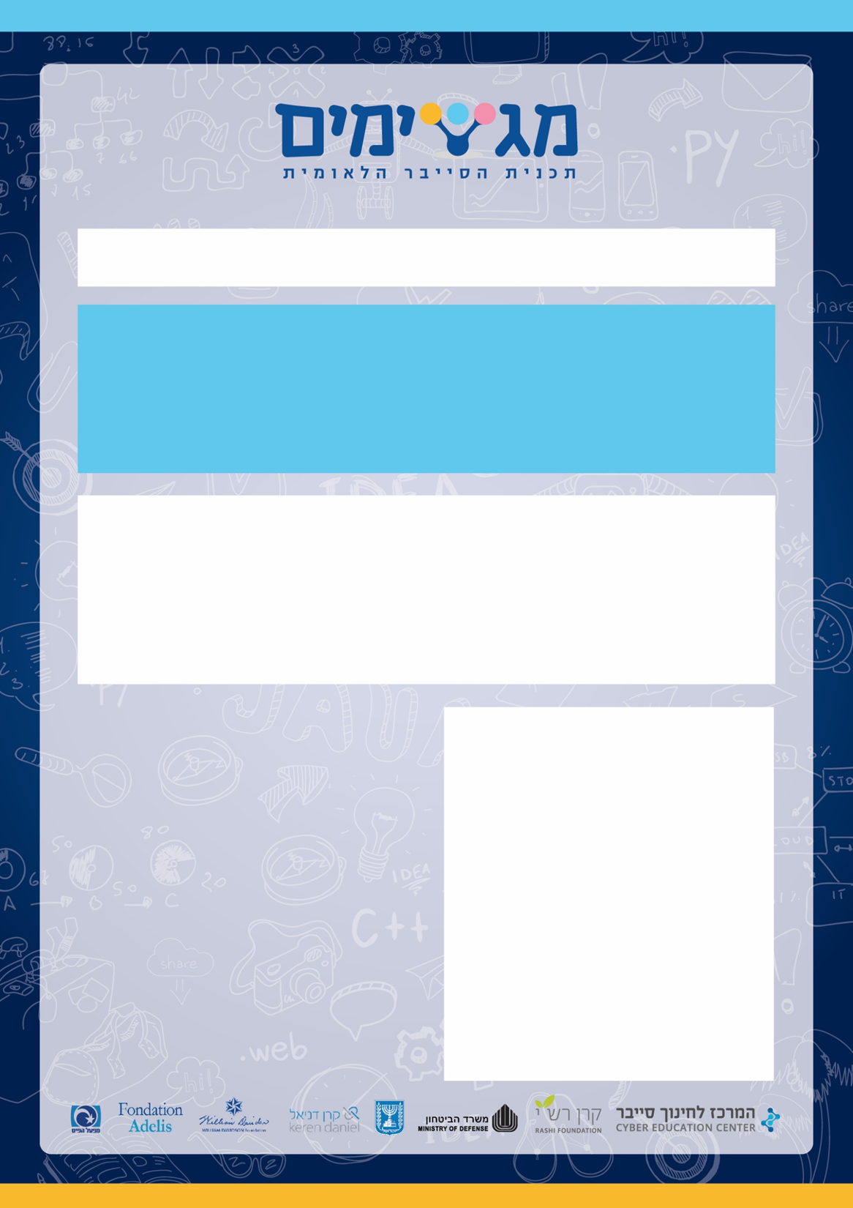
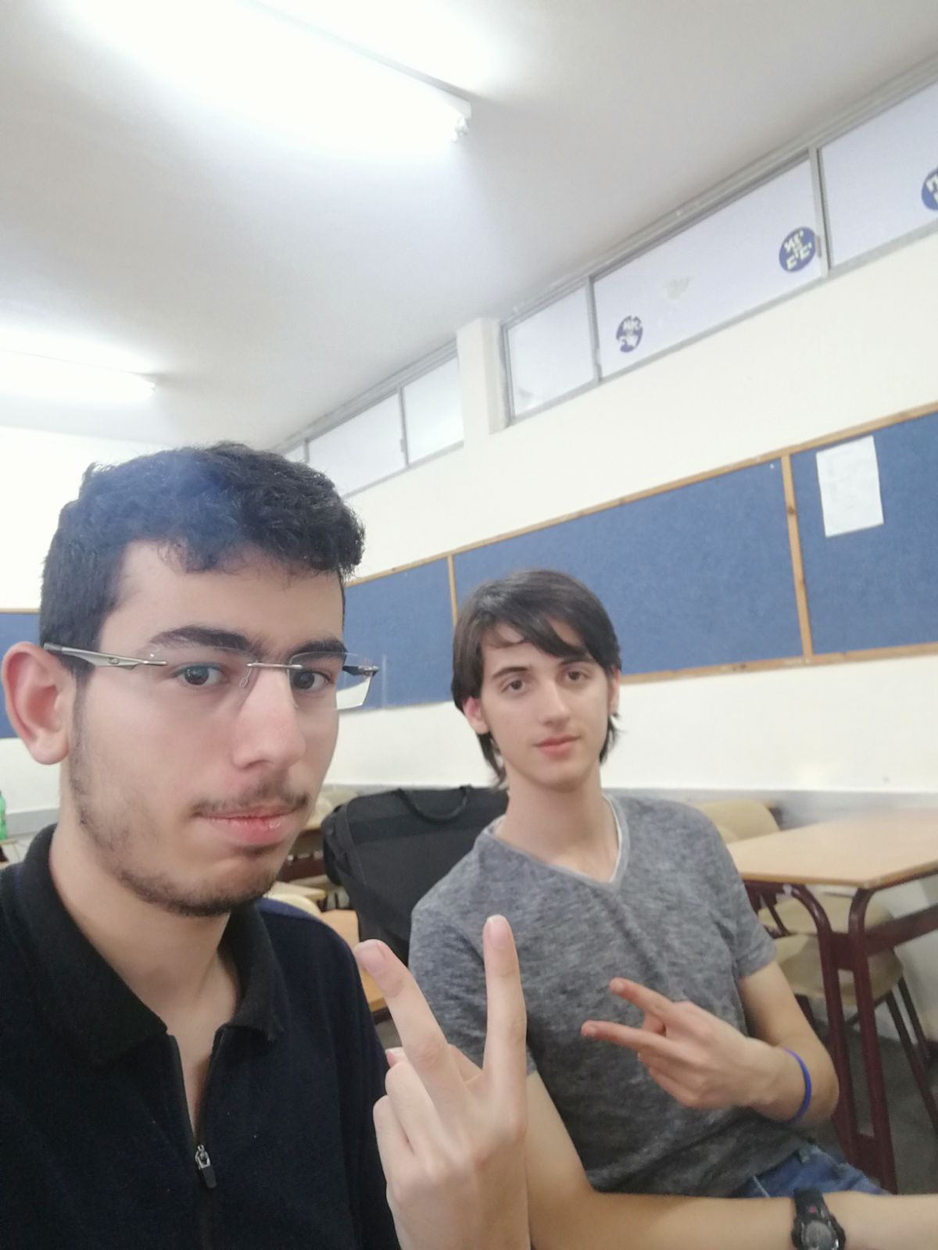
xAIשם פרויקט:
שמות החניכים: יותם סלמון ושי קמחי
שם המנטור: משה שחר
שם המוקד: קריות
תיאור הפרויקט: xAI היא פלטפורמה למפתחים ליצירת רשתות־נוירונים לומדות ולהפעלתן בצורה פשוטה באמצעות ממשק Restful API.
פיצ'רים עיקריים:
יצירה של רשתות נוירונים הלומדת לזהות תמונות.
2. אתר המאפשר עבודה פשוטה עם מאגרי מידע גדולים ועם רשתות לומדות, המאפשר אימון ובדיקה שלהן.
3. ממשק API פשוט לשימוש ברשתות הנוירונים.

